Slide 1
Forme indeterminate del tipo 0/0

Slide 2
Calcolare la derivata di funzioni elementari
Il procedimento è sempre lo stesso:
calcolo il limite del rapporto incrementale
0
0
Così trovo sempre un limite che si presenta nella forma indeterminata del tipo 0/0

Slide 3
Richiamo i limiti in forma indeterminata del tipo 0/0

Slide 4
Quozienti di due funzioni che tendono a 0
Primo esempio
Nel calcolo del limite rimane x ≠ 2 e quindi x – 2 ≠ 0.
Perciò posso dividere per (x – 2 )
I grafici aiutano a capire

Slide 5
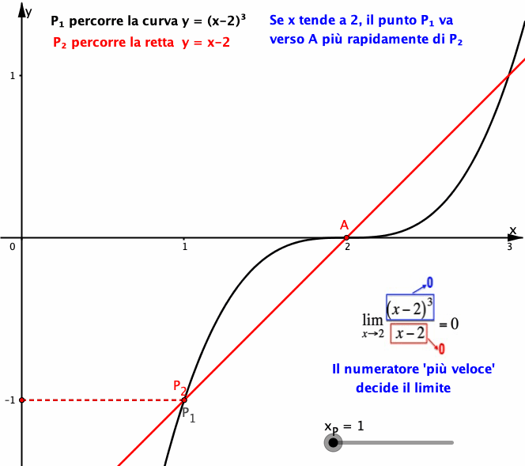
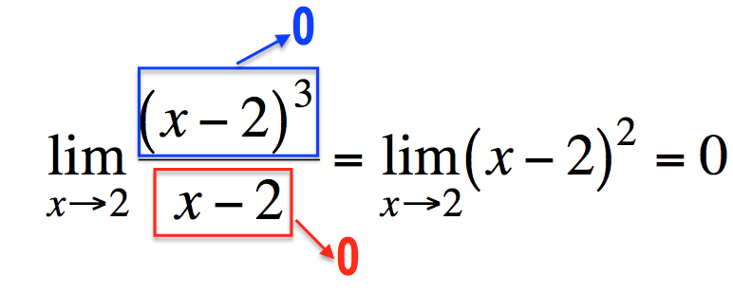
Quozienti di due funzioni che tendono a 0
Primo esempio
Il numeratore più veloce ‘decide’ il limite.

Slide 6
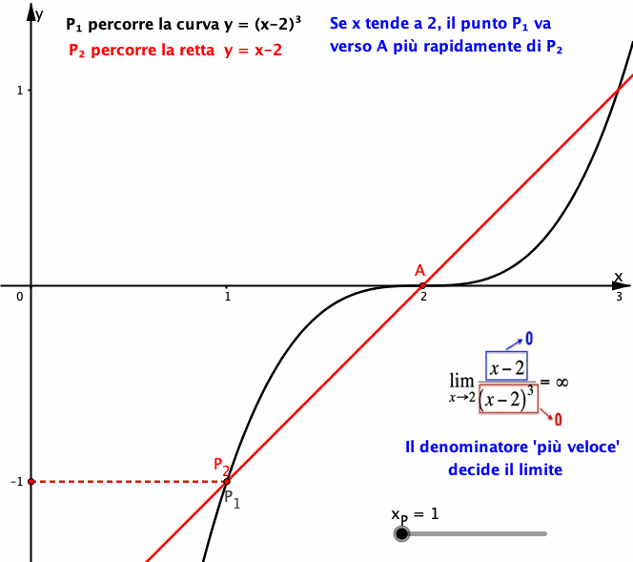
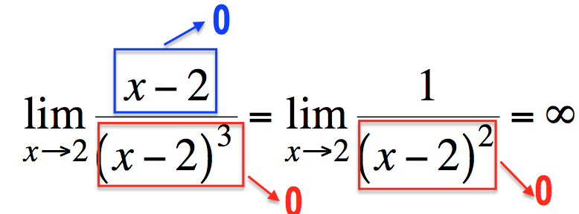
Quozienti di due funzioni che tendono a 0
Secondo esempio
Tende a infinito la reciproca di una funzione che tende a zero
Il denominatore più veloce ‘decide’ il limite.

Slide 7
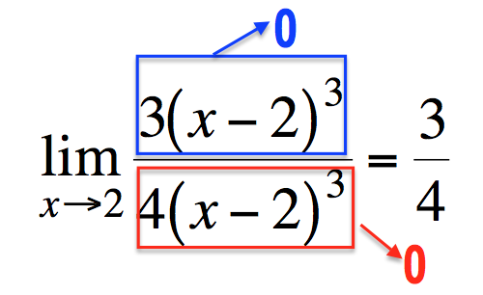
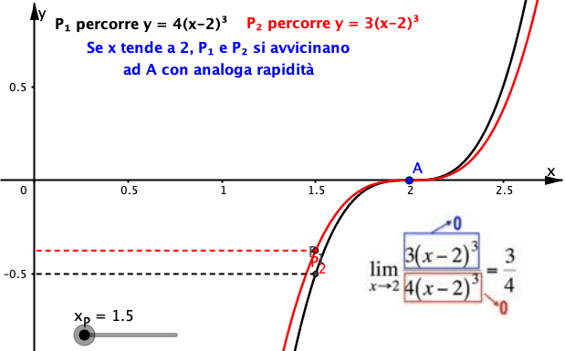
Quozienti di due funzioni che tendono a 0
Terzo esempio
Nelle vicinanze di 2, numeratore e denominatore vanno verso 0 con analoga rapidità.
I tre esempi suggeriscono delle conclusioni generali

Slide 8
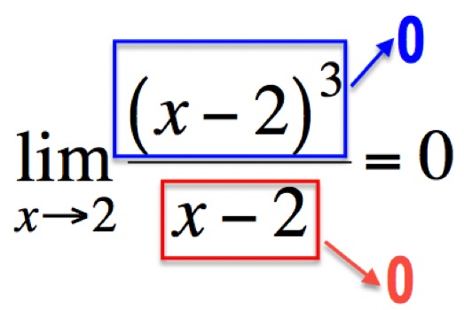
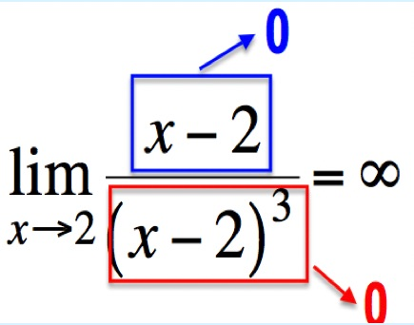
Quoziente di due funzioni che tendono a 0
I tre esempi
Sapere che le due funzioni tendono a zero non determina il limite del quoziente con regole valide per tutte le coppie di funzioni.

Slide 9
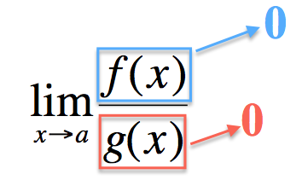
Vocabolario matematico
Tutti i limiti del tipo
prendono il nome di ‘Forme indeterminate del tipo 0/0’
[si legge ‘forme indeterminate del tipo zero su zero]
Il risultato di queste forme indeterminate dipende dalle funzioni che compaiono a numeratore e denominatore.
Perciò occorrono particolari procedimenti per arrivare ad applicare l’algebra dei limiti finiti e infiniti.

Slide 10
Forme indeterminate del tipo 0/0 presenti nel calcolo delle derivate
Sintesi di risultati da tenere presenti

Slide 11
Grafici e tabelle per determinare limiti
Vediamo come trovare, con grafici e tabelle, il limite di quattro forme indeterminate del tipo 0/0 , presenti nel calcolo delle derivate.

Slide 12
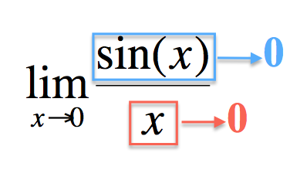
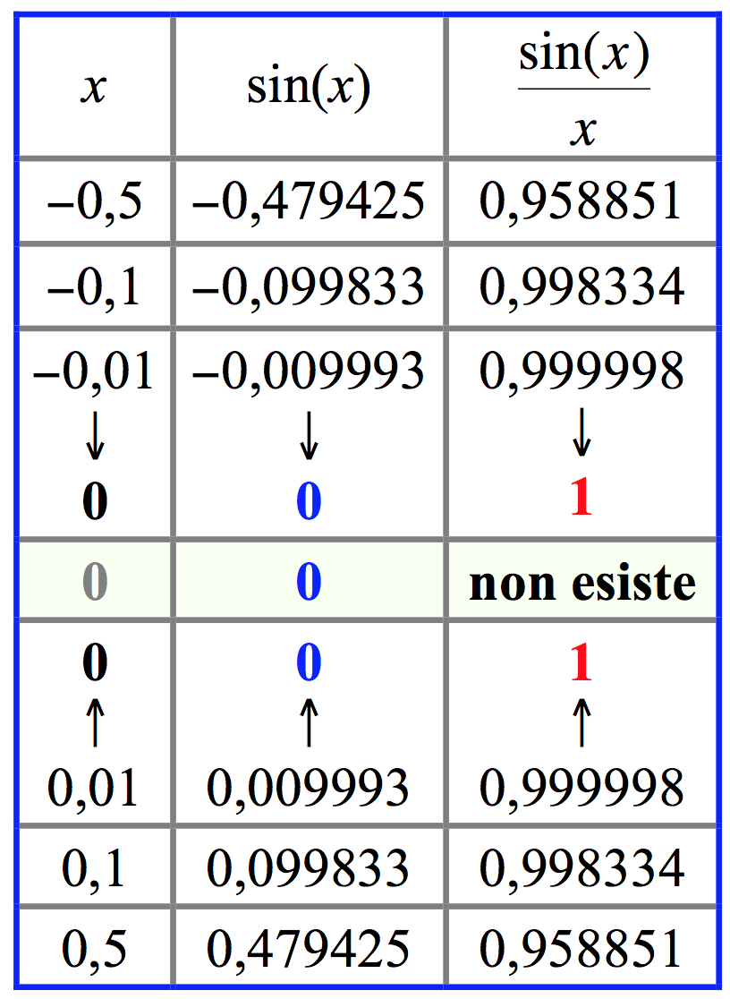
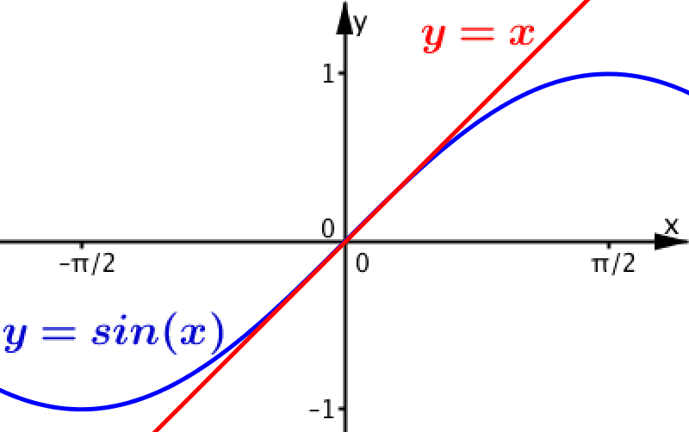
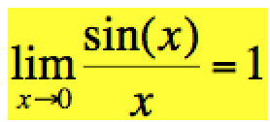
Grafici e tabelle per determinare il limite
La tabella suggerisce che il risultato è 1
Il grafico mostra che numeratore e denominatore tendono a 0 con analoga rapidità: prevedo che il limite sia un numero diverso da 0.

Slide 13
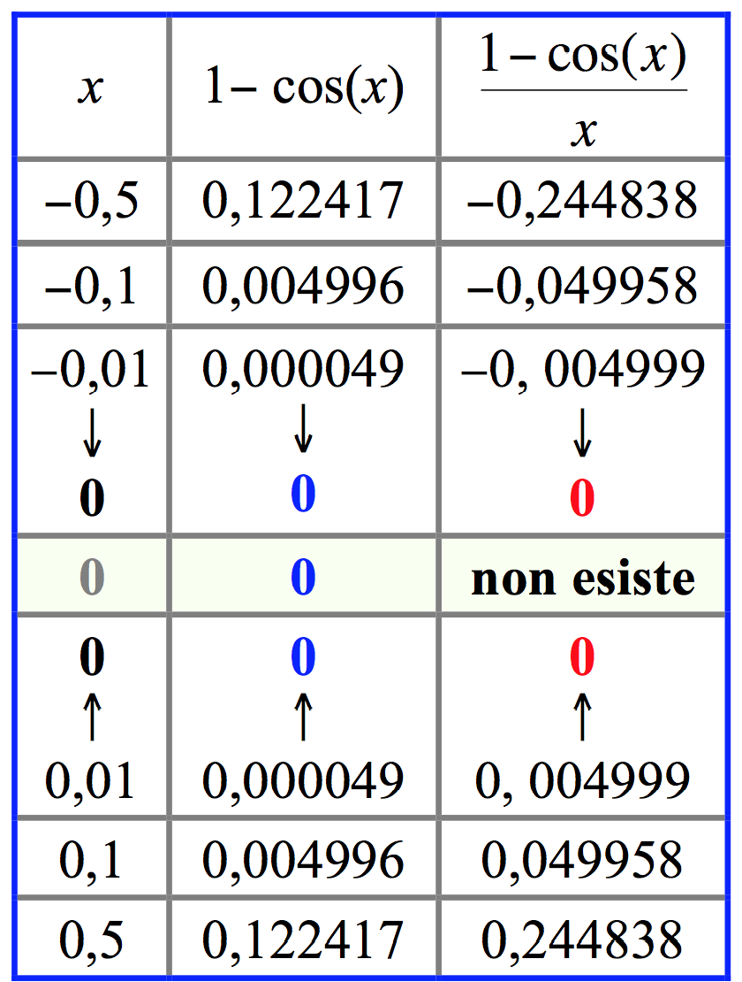
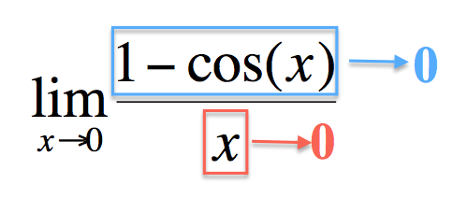
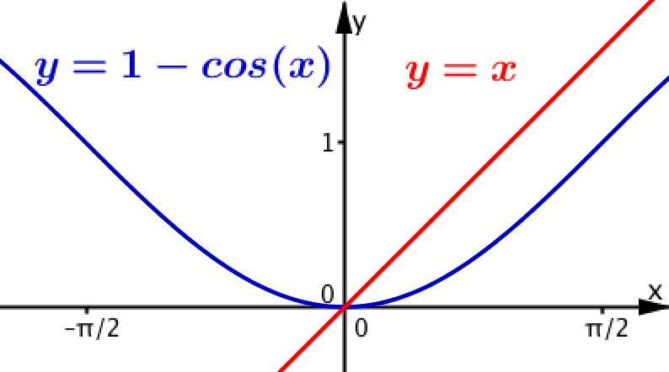
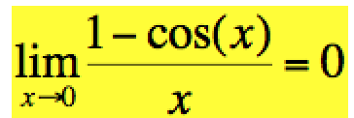
Grafici e tabelle per determinare il limite
La tabella conferma che il risultato è 0.
Il grafico mostra che il numeratore tende a 0 con rapidità maggiore del denominatore: prevedo il limite 0.

Slide 14
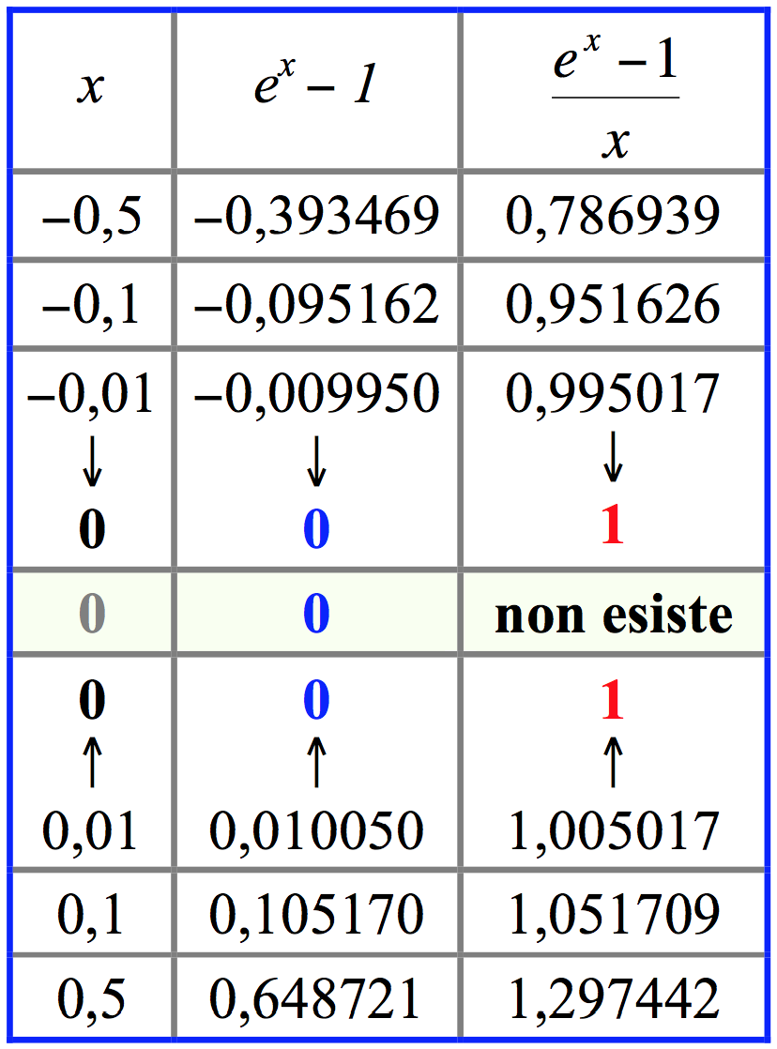
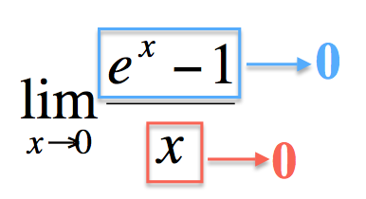
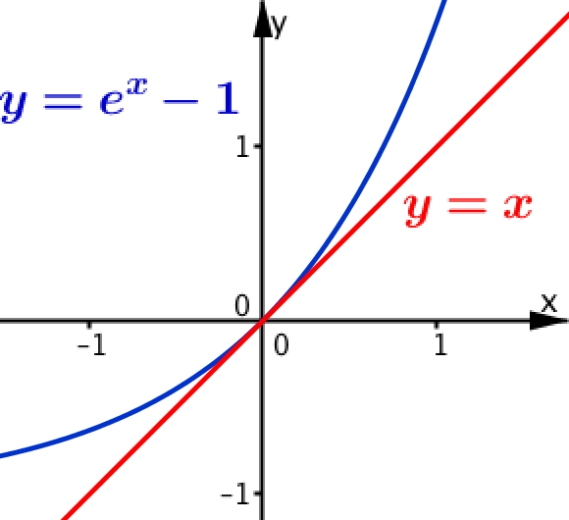
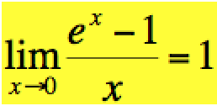
Grafici e tabelle per determinare il limite
La tabella suggerisce che il risultato è 1.
Il grafico mostra che numeratore e denominatore tendono a 0 con analoga rapidità: prevedo che il limite sia un numero diverso da 0.

Slide 15
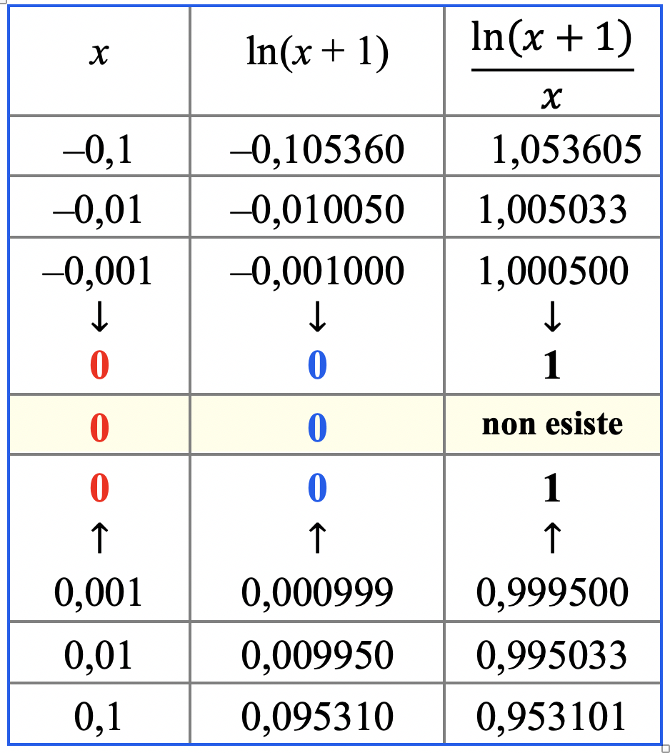
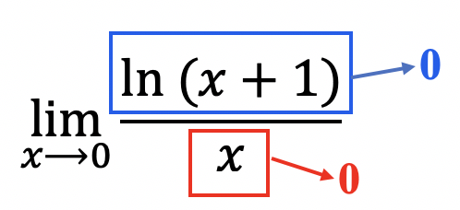
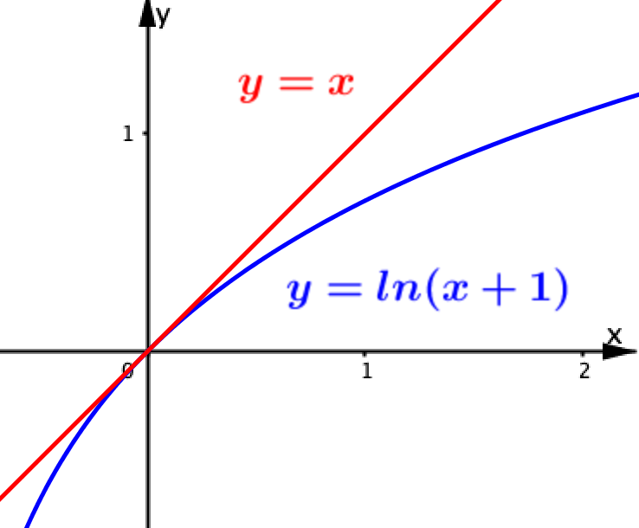
Grafici e tabelle per determinare il limite
La tabella suggerisce che il risultato è 1.
Il grafico mostra che numeratore e denominatore tendono a 0 con analoga rapidità: prevedo che il limite sia un numero diverso da 0.

Slide 16
Sintesi dei risultati ottenuti

